Slide 1

Ziua naţională fără tutun
21 NOIEMBRIE 2019
Alege să fii sănătos! Alege să nu fumezi!
Informare privind celebrarea Zilei naționale fără tutun 2019

Slide 2
Ziua naţională fără tutun
Semnificaţia Zilei Naţionale fără Tutun
În scopul sensibilizării populaţiei României referitor la beneficiul renunţării la fumat, Guvernul României, în temeiul art. 107 alin. (2) din Constituţie şi al art. 8 din Legea nr. 349/2002 pentru prevenirea şi combaterea efectelor consumului produselor din tutun, a adoptat Hotărârea 1270/2002, prin care, cea de-a 3-a zi de joi a lunii noiembrie se declară “Ziua Naţională fără Tutun”.
În acest sens, Ministerul Educaţiei şi Ministerul Sănătăţii organizează campanii de marcare a acestei zile.

Slide 3
Ziua naţională fără tutun
TEMA CAMPANIEI
Încurajarea renunțării la fumat printr-o informare corectă cu privire la beneficiile renunțării la fumat.

Slide 4
Ziua naţională fără tutun
Perioada de derulare a campaniei
16 - 30 noiembrie 2019
Slogan
Pentru sănătate spune NU fumatului!!

Slide 5
Ziua naţională fără tutun
Scopul campaniei
Prevenirea consumului de tutun în orice formă printr-o informare corectă şi conştientizare asupra beneficiilor renunțării la fumat

Slide 6
Ziua naţională fără tutun
OBIECTIVE
 Creşterea numărului de persoane din grupul ţintă informate cu privire la beneficiile renunțării la fumat;
Informarea și conștientizarea persoanelor nefumătoare, sau a celor care doar au experimentat fumatul, cu privire la efectele nocive ale fumatului asupra sănătății lor cât și a celor din jur;
 Sensibilizarea populaţiei şi a profesioniştilor din sistemul sanitar în privinţa pericolului pe care îl reprezintă utilizarea dispozitivelor electronice cu nicotină (ţigări electronice sau tutun încălzit – IQOS).

Slide 7
Date recente: fumatul si sanatatea
Ziua naţională fără tutun
În 2016, consumul (activ sau pasiv) de tutun a generat peste 7,1 milioane decese (din care 5,1 milioane bărbați și 2 milioane femei), adică aproximativ 12% din totalul deceselor în lume. 6,3 milioane decese au fost atribuite fumatului activ, iar 884 000 fumatului pasiv.
În Romania, in 2016, decesele cauzate de tutun au înregistrat ponderea de 20,69% pentru bărbați, în timp ce pentru femei ponderea a fost de 7,61%.

Slide 8
România: prevalența recentă a fumatului
Ziua naţională fără tutun
• Conform celui mai recent studiu Global Adult Tobacco Survey realizat in Romania (GATS 2011), prevalenţa curentă a fumatului este 26,7% (4.85 milioane locuitori). Prevalenţa este mai mare în rândul bărbaţilor decât în rândul femeilor: 37,4% faţă de 16,7%.
• Printre nefumători, prevalenţa expunerii la fumatul pasiv la domiciliu a fost de 24,4% (aproximativ 3.2 milioane nefumători).

Slide 9
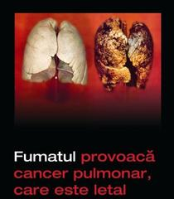
Ziua naţională fără tutun
Fumatul, risc major pentru sănătate,
este asociat cu:
30% din decesele prin cancer
90% din decesele prin cancer pulmonar
25% din decesele prin boli coronariene
85% din decesele prin boli pulmonare cronice obstructive
25% din decesele prin boli cerebrovasculare

Slide 10
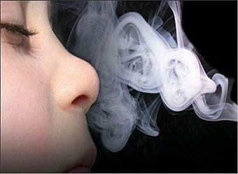
Ziua naţională fără tutun
Efectele fumatului pasiv asupra sanatatii copiilor
Bronşiolită
Bronşită catarală
Astm
Pneumonie
Bronhopneumonia
Otită
Amigdalită
Sinuzită
Scăderea capacităţii respiratorii

Slide 11
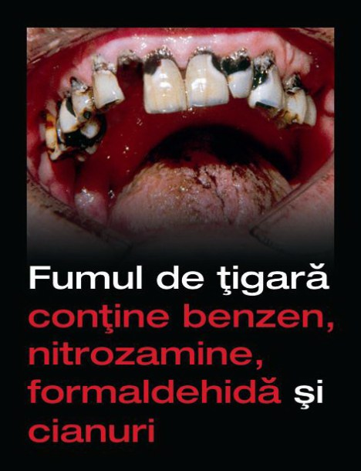
Ziua naţională fără tutun
Ţigara – compoziţie chimică
Ţigările conţin mai mult de 4000 de
substanţe chimice diferite.
Aproximativ 250 din acestea sunt toxice.
Se ştie că cel puţin 50 dintre acestea
produc cancer.

Slide 12
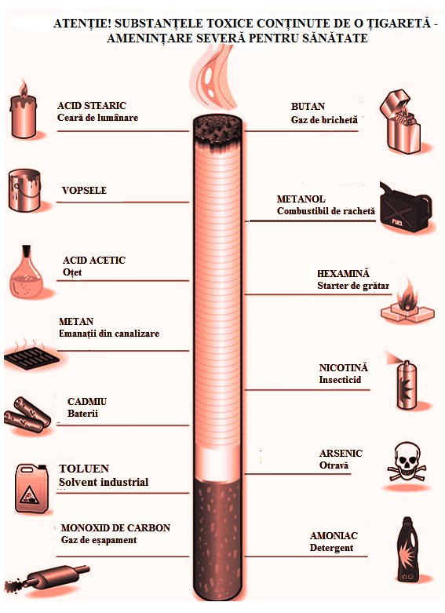
Ziua naţională fără tutun

Slide 13


Ziua naţională fără tutun
Avantajele renuntarii la fumat
Printre numeroasele avantaje ale renuntarii la
fumat se numara:
○ creste speranta de viata
○ scade riscul producerii unui infarct miocardic
○ scade riscul formarii unor tumori maligne (canceroase)
○ un mod de viata mult mai sanatos
○ mai multi bani economisiti

Slide 14
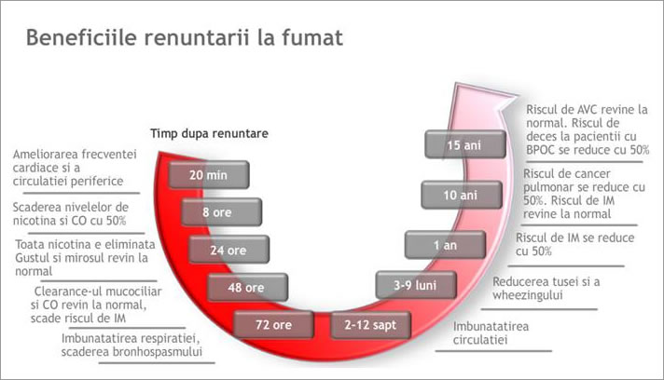
Ziua naţională fără tutun

Slide 15
